Slide 1
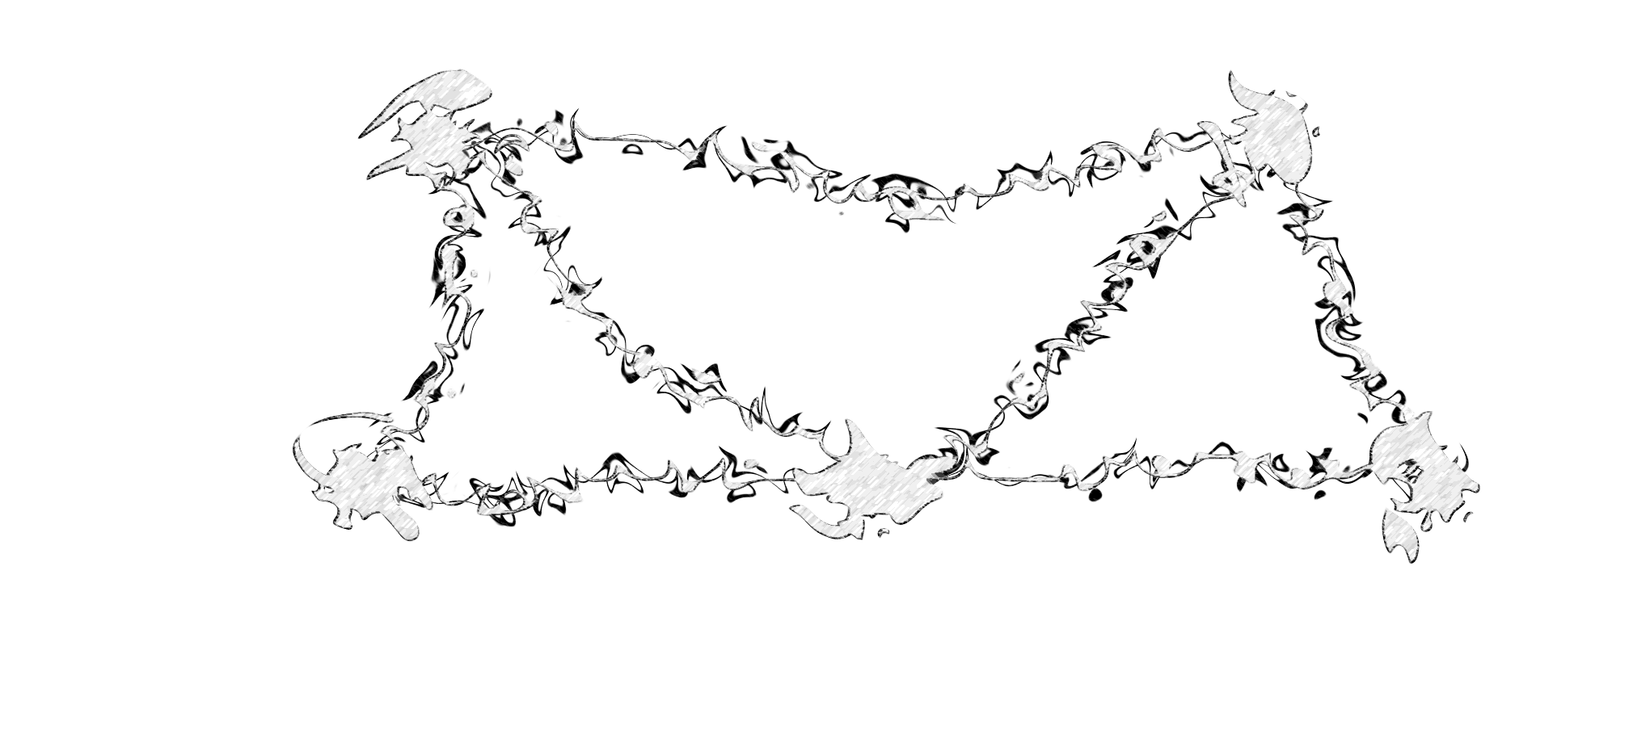






Solutions pour Welcome

Slide 2
Contexte du projet, Qui sommes Nous ?
Tech4Busines, ayant pour principale activité l’expertise dans le domaine des nouvelles technologies et du numérique, souhaite obtenir le projet de mise à niveau du SI de l’entreprise spécialisée en immobilier « WELCOME ».
Cette dernière a besoin :
D’enrichir son pôle développement
Mettre en place des solutions de gestion et maintenance
Notre mission est de lui présenter des solutions adéquates.

Slide 3
Introduction
Cette présentation vous donnera toutes les informations nécessaires sur le plan de remise en forme de votre service informatique. Elle inclut :
Elle inclut :
La liste des logiciels et outils a installer, leur importance et comment les utilisés
Des conseils sur comment agir en tant que qu’employé du SI ( Notamment en sécurité et hygiène informatique
Une nouvelle charte Informatique et devra être appliqué et accepté par tout les membres de Welcome
Une « Charte Qualité du Service Informatique » que chaque membre du SI devra lire et appliquer
Un article sur l’intranet de Welcome pour aider les nouveaux collaborateurs durant leurs travaux en extérieur

Slide 4
Présentation de l'entreprise
• Délais d'intervention longs.
• Les techniciens peu appréciés pour cause d'explications peu claires en intervention.
• Retard significatif sur les interventions urgentes (mauvaise gestion des priorités).
• Soupçons soulevés sur la confidentialité des données, soupçons de mots de passe confidentiels fuite.
• Interrogations sur la qualité du support téléphonique.
• Conventions de nommage non respecté par quelques développeurs.
• Inquiétude sur de la présence d’une dette technique sur un projet.
• Recherche d’une nouvelle solution de distribution d’ environnement de travail aux nouveaux arrivant.
Notre entreprise Tech4business est prestataire pour une entreprise immobilière nommée Welcome.
Cette dernière rencontre différents problemes avec son SI et fait appel à nos services pour faire un état des lieux des différents problemes qu’elle rencontre et nous charge d’y remédier.
Ci contre, nous retrouvons les différentes difficultés rencontrées par Welcome

Slide 5


Contrainte Légale Liée a L’IT

Slide 6
La loi relative à l'informatique, aux fichiers et aux libertés
01
02
03
Traiter Les Données personnels
Collecter Les Données personnels
Sécuriser Les Données personnels
De manière licite, loyale et Transparente au regard la personne concernée
Préciser pourquoi on les collecte, de manière claire et précise. Et respecter ses engagements
Garantir une sécurité des données personnel, contre la perte, la destruction ou les vols.

Slide 7
La RGPD
Collecte
Transparence
Droits
Que les données vraiment nécessaires
Le client a la main sur ses données, ils sont informés des données et de leurs droits
Les clients peuvent demander de voir ou supprimer leurs données
Conservation
Sécurité
Mise a jour
Les données ne peuvent pas être éternelle, elles doivent être supprimer, anonymisées ou supprimer après un délai
Les données personnelles doivent être sécurisé ( chiffrement par ex) et être accessible uniquement par ceux qui ont en besoin
Toujours lire et appliquer les mises a jour des lois et RGPD

Slide 8
La chartre informatique
Mot de passe
Droits
Mot de passe complexe, Rotation des mots de passes tout les 6 mois et
Chaque nouveau collaborateur
Autorisation spécifique par utilisateur, installation de logiciel interdite sauf si autorisé
Départ
Sécurité
Suppression des comptes et données personnelles en cas de départ, Restitution obligatoire des équipements données
Chiffrement des données sensibles, outils professionnel sécurisé, verrouillage automatique, VPN, stockage en cloud…

Slide 9
Résumé des bonnes pratiques d'hygiène informatique en PME

Slide 10
D'après la CNIL
La sécurité doit être proportionnel aux risques( confidentialité, intégrité, disponibilité)
Se protéger contre les fuites internes, externes accidentelle et délibérée ( Employé/visiteur malveillant, Cyberattaque, panne, vol, erreur involontaire…)
Sécuriser les sites web ( Certificats, Protocoles sécurisé, limiter les ports…)
Sécurisé les échanges avec l’Extérieur ( pas de transmission de données, appareil nomade sécurisé…)
Séparer les utilisations professionnelles et les utilisations personnels ( Ordinateur/téléphone professionnel compte différent…)
Protection physique ( sécurité anti-intrusion, Pas de post-it avec des infos sensible ect…)

Slide 11
D'après l'ANSSI
Former et sensibiliser les équipes aux risques et bonnes pratiques
Gérer les accès lors des arrivés/départs des utilisateurs et contrôler les comptes administrateur
Séparer les utilisateurs, imposer des mots de passe robustes et la MFA
Chiffrer les données, activer les pares-feux et antivirus, contrôler les postes nomades et limiter l’usage des supports amovibles
Utiliser des protocoles sécurisés, protéger la messagerie avec des antivirus
Utilisé un réseau/VPN dédié a l’entreprise
Toujours mettre a jour les composants et logiciel
Sauvegarde régulière en cloud et physique

Slide 12
Règles régissant l'utilisation des SI mis à disposition des salariés

Slide 13
Internet
Toujours se connecter aux réseaux sécurisés que l’on connaît
Utiliser le réseau internet à des fins professionnels
L’utilisation personnelle est tolérée cependant elle doit rester limitée et engage votre responsabilité
Tout propos sur internet écris sur son poste de travail à caractère offensant diffamatoires ou autre et sujet aurons de lourdes sanctions
La protection des données est une chose primordiale toute information personnelle ou sensible ne doit pas être partagée

Slide 14
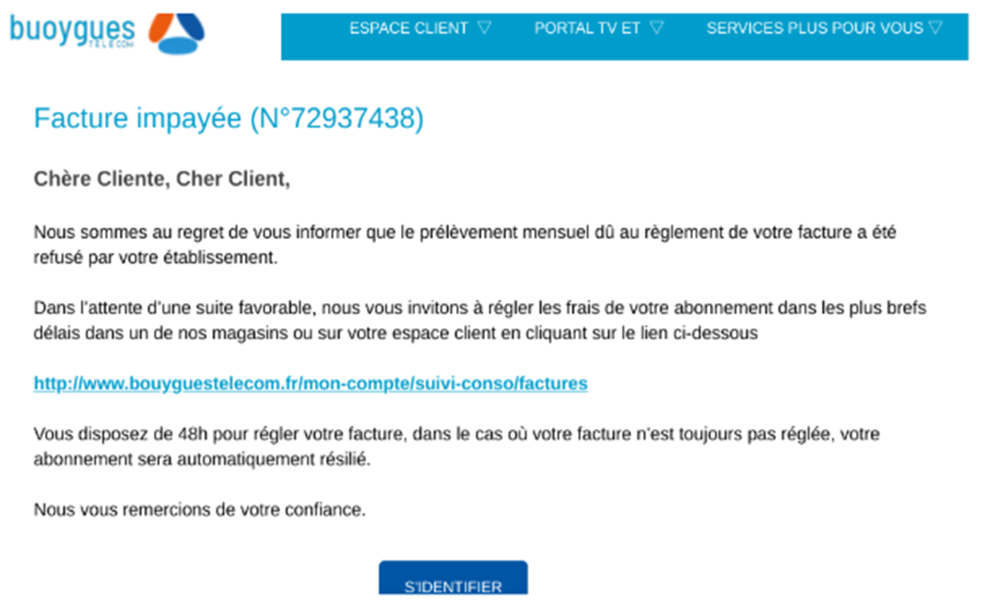
Messagerie
Ne pas cliquer sur des liens de provenance étrangère => exemple
Toujours verrouiller son poste de travail avant de s’absenté

Slide 15
Imprimantes
Ne pas utiliser les imprimantes à des fins personnels mais uniquement à des fins professionnelles
Utiliser l’encre de manière (éco)responsable

Slide 16
Ordinateurs
Ne jamais divulguer ses codes de connexion professionnels
N’installer aucun logiciel provenant de l’extérieur
Mot de Passe:
12 caractères mélangeant des majuscules, des minuscules, des chiffres et des caractères spéciaux
Changement de mot de passe tous les 6 mois
1 mot de passe par utilisateur ; pas de mots de passe partagés
1 mot de passe par type de connexion (e-mail, réseaux sociaux, etc…)
Ne pas connecter d’appareils provenant de l’extérieur sur les ordinateurs professionnels tels que clefs USB, disque durs…
Verrouillage automatique du terminal au bout de 5 minutes d’inactivité
Vérifier les mises à jour régulièrement

Slide 17
Téléphones portables
Ne pas mélanger les contacts professionnels et les contacts personnels
Appliquer les mêmes règles qu’avec les ordinateurs
Faire preuve d’une vigilance accrue sur le verrouillage
Être vigilant de ne pas divulguer d’informations lors d’appels dans les lieux publics
Connexion au compte google avec géolocalisation pour pouvoir tracer le téléphone et/ou supprimer les données en cas de perte/vol
Ne jamais connecter le téléphone par USB à un appareil externe (chargeur inconnu, chargeur mural dans un lieu public…)

Slide 18
Données
Ne pas divulguer les données d’entreprise
Ne pas exporter les données d’entreprise vers des supports externes
Les données d’entreprise doivent être synchronisées sur le drive

Slide 19
Les fichiers personnels
Ne pas stocker ses fichiers personnels sur son poste professionnel

Slide 20
Analyse des problématiques de l'entreprise

Slide 21
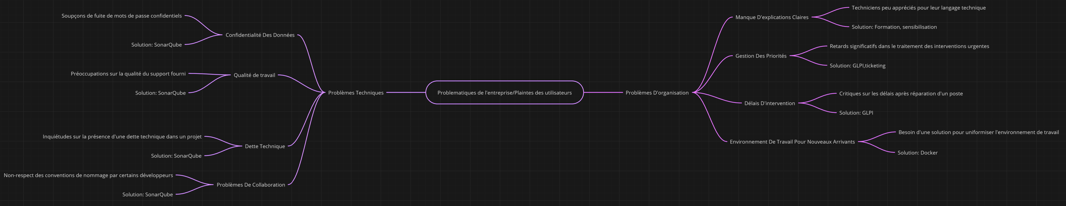
Présentation de l'analyse des problématiques

Slide 22
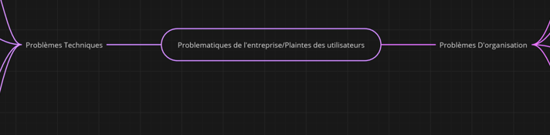
Deux Problèmes Majeur
Deux Solutions
Majeur
Les Problèmes D’Organisation (Délais ,Priorité, Explication,et Environnement)
Les Problèmes Techniques (Sécurité, Code, Equipe, et Qualité)
Installation d’outil informatique ( Docker, GLPI, et SonarQube)
Discipline, Formation, Règles (Charte, Sensibilisation, et Formation)

Slide 23
Une qualité douteuse hors technologie
Un relationnel médiocre ( Vocabulaire trop technique et accueil téléphonique mauvais)
Sécurité : diffusion de mot de passe
Réactivité trop lente
Apprendre a utilisé les nouveaux outils attribués
Une solution pour aider et soutenir avec les autres aides : Une charte Qualité et Service ( Plus d’info dans la page approprié) !

Slide 24
Pourquoi Ces Solutions ?
SonarQube : Permet d’uniformiser le code, de détecter les erreurs (de sécurité notamment), le non-respect des conventions de nommages et donc la qualité générale
GLPI : Permet d’aider le service support sur plusieurs niveau (Visualisation du parc, Ticketing, Gestion de priorité et des logiciel/Licence)
Docker : Permet d’aider d’uniformiser les environnements de travails, de les installer facilement et facilité les dépendances

Slide 25
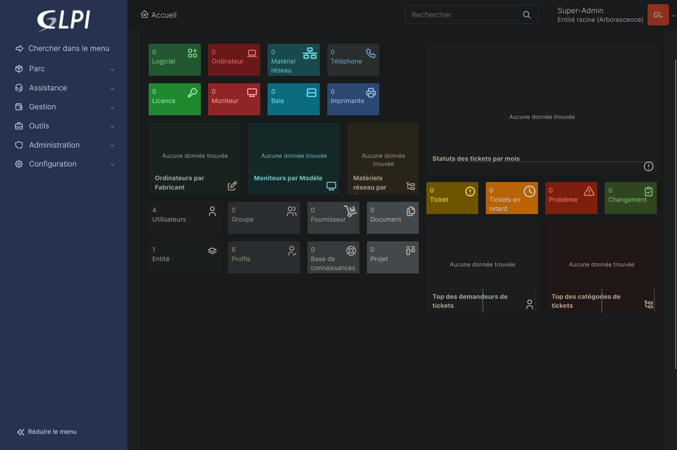
Gestion des incidents (ITIL, GLPI)

Slide 26
- Hébergement et déploiement de GLPI et MariaDB facile et optimisé
- Gestion pratique et complète de ticket et gestion d’entreprise
- Gestion du stockage automatique, données persistantes

Slide 27
Organisation du service informatique
Rôle | Objectif
Responsable SI | Supervision des opérations IT, sécurité, conformité, La stratégie et la mise en œuvre des services
Techniciens Support | Gestion des incidents et des demandes. ( Ticket, GLPI )
Développeurs | Gestion des changements et des versions et des logiciel interne(GLPI et SonarQube).
Administrateurs Systèmes & Réseaux | Responsables de la disponibilité et de la performance des systèmes et serveurs.
Référent Qualité | Veille à la qualité des services et à l'amélioration continue et le respect des chartes et mesure mise en place.

Slide 28
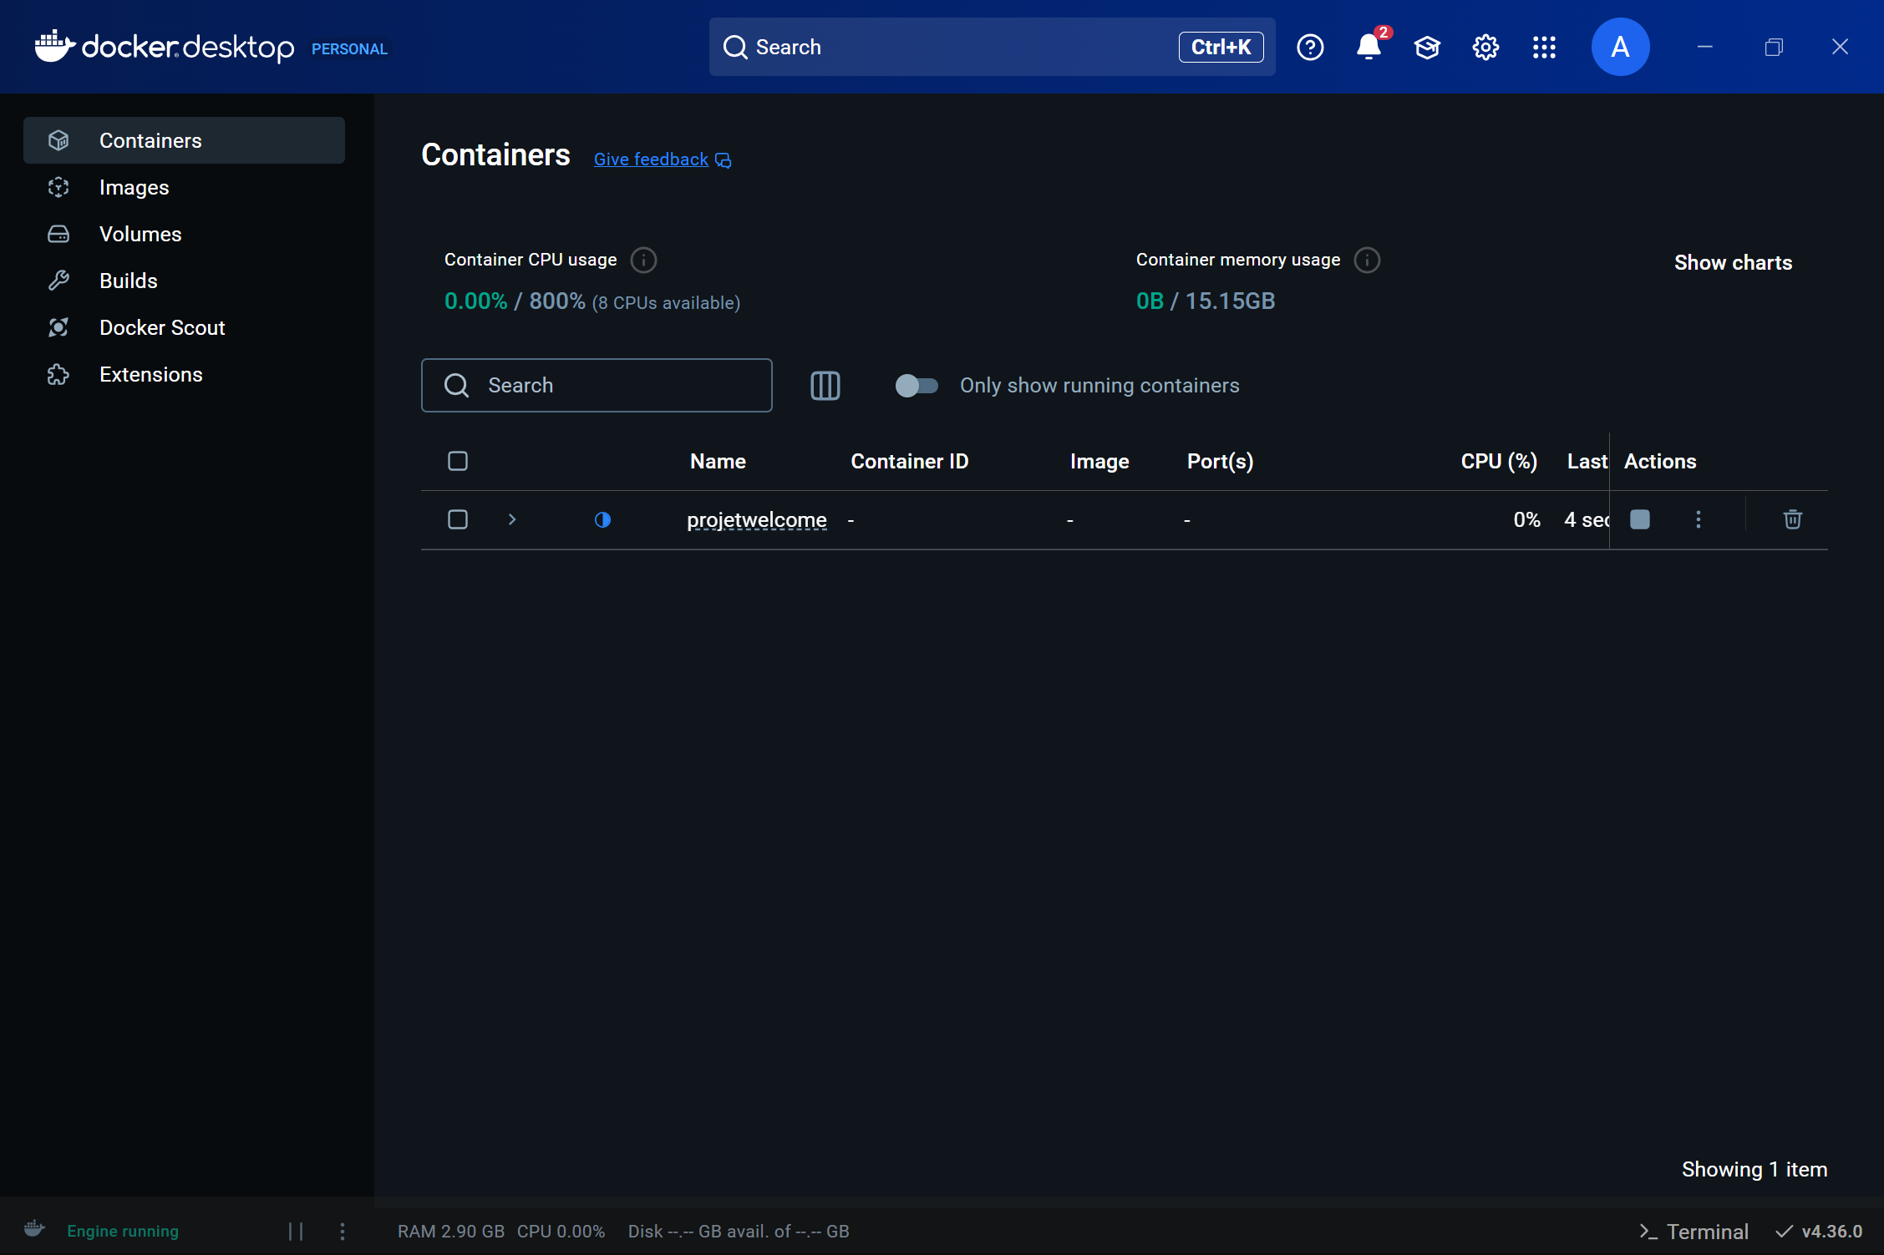
Présentation de l'outil Docker

Slide 29

Les commandes indispensables
Docker pull: télécharger une image
Docker run: démarrer un container
Docker search: rechercher une image dans la librairie
Docker images: afficher les images téléchargées
Docker ps –a: affiche les conteneurs en cours d’éxécution
Docker –-help: affiche les commandes Docker
Docker start: démarrer un container
Docker stop: arrêter un container
Docker compose (up): configure un container à partir d’un fichier YAML

Slide 30
Démonstration avec MariaDB
Trouver MariaDB version pour Docker sur Github ou docker hub
=> Docker search pour trouver le nom exact du conteneur, ou on va chercher sur google
=> Docker pull mariadb:10.7 pour télécharger la version 10.7 de mariadb
Exécuter la commande dans le Terminal
Docker run avec les paramètres nécessaires trouvés sur la documentation

Slide 31
Déploiement d'une solution de maintenance avec Docker et GLPI
Installation de GLPI via Docker (Docker compose)
=> Permet d’installer facilement et avec les dépendances nécessaires (MariaDB) en un seul fichier/commande
Portabilité très simple pour changer de server (un seul fichier + la data)
Isolation des données pour éviter les conflits
Les techniciens et employé pourrons ce connecter avec un site web (GLPI)
Facilité de connections et bonne sécurité puisque qu’on ne peut pas accéder aux données sensibles par les pcs

Slide 32


C’est quoi un compose docker ?
C’est un fichier au format .yaml qui reprend et stocke toutes les infos présentes dans un docker run (image, environnement, chemin…). Cela permet de relancer, modifier ou exporter un container facilement !

Slide 33
A quoi ressemble ce compose docker ?
services:
mariadb:
image: mariadb:10.7
container_name: mariadb
hostname: mariadb
environment:
- MARIADB_ROOT_PASSWORD=${MARIADB_ROOT_PASSWOR}
- MARIADB_DATABASE==${MARIADB_DATABASE}
- MARIADB_USER==${MARIADB_USER}
- MARIADB_PASSWORD==${MARIADB_PASSWORD}
volumes:
- C:/Users/Me/AppData/Local/Containers/Projet Welcome/mariadb:/var/lib/mysql
restart: unless-stopped
glpi:
image: diouxx/glpi
container_name : glpi
hostname: glpi
depends_on:
- mariadb
ports:
- "80:80"
volumes:
- C:/Users/Me/AppData/Local/Containers/Projet Welcome/glpi:/var/www/html/glpi
restart: unless-stopped

Slide 34
Paramétrage de l'outil GLPI
On crée des utilisateurs :
Employés
Administrateur
Technicien
L’on défini des posts (PC), et les attribut à des employers

Slide 35
Avantages et lien avec ITIL
L'ITIL est une bibliothèque de bonnes pratiques pour la gestion des services informatiques et l'amélioration du support et des niveaux de service. L'un des principaux objectifs de l'ITIL est d'assurer une cohérence entre les services informatiques et les objectifs métier, même lorsqu'ils évoluent
GLPI permet de gérer son parc informatique de manière automatisée (mise à jour, postes défectueux…) mais aussi de faire remonter les différents problèmes via le ticketing

Slide 36
Création et explication de la gestion d'un ticket
Création par l’utilisateur
Catégorie
Station (Numéro pc)
Importance
Détail (Description)
Revue par l’administration
Interaction (Message)
Gère le ticket (Mise en attente, fermeture, etc…)

Slide 37
Vue d'ensemble de l'outil GLPI
L’interface principale de GLPI permet de voir rapidement et en un coup d’oeil s’il y a des problemes et où ils sont.
L’interface simple permet une prise en main rapide.
Matériel, utilisateurs, statistiques… tout pour un travail efficace

Slide 38
Déploiement d'une solution de Qualimétrie en continue (SonarQube)
Le serveur SonarQube récupère, analyse, et stocke les données analysées de manière permanente
Détecte les erreurs, failles de sécurité, code smells(Mauvaise pratique), le non respect des conventions de nommage…
Génère un rapport compréhensible avec les priorités
Un server central qui répertorié les codes sources, des clients qui envoie et analyse leur code sur leur machine ( Facilité d'installation)

Slide 39
Quels sont les avantages
Le gain de temps
La diminution de probabilité de bugs
Centralisation des données
Meilleure organisation

Slide 40
Explication de l’agent et comment l'utiliser
SonarQube
Site et base de données des codes source et de leurs erreurs
SonarScanner
Un exécutable local du fichier contenant le code source, envoyant les données à SonarQube. Ce que les développeurs analysant leur code utiliseront,

Slide 41
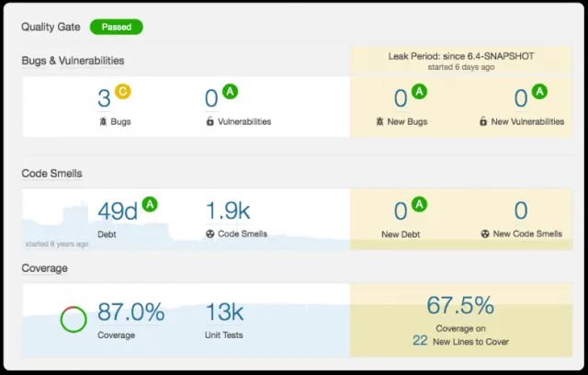
Dette technique d'un projet
La dette technique d’un projet représente Le temps supplémentaire qu’un projet peut avoir
Peut être engendrer par des erreurs de codes ( Mauvaise structure, Mauvaise solution, spaghetti code ect…)
SonarQube permet de calculer la dette ( ex : 2 jours pour corriger les problèmes) Et de détecter les erreurs avec leurs priorités

Slide 42
Charte qualité service informatique
Optimisation de la communication, de la réactivité, de la sécurité et de la performance IT
Charte à accepter et à appliquer par tous les employés du SI
Représente la qualité minimum que le SI doit respecter

Slide 43
Amélioration de la Qualité et de la Réactivité
Utilisation d’un langage adapté et vulgarisation des informations techniques.
Amélioration de l’accueil téléphonique pour un support plus efficace.
Gestion des priorités pour traiter en premier les pannes critiques.
Attribution rapide des tickets aux techniciens qualifé.
Utilisation d’outils modernes pour améliorer l’organisation des interventions ( GLPI ).

Slide 44
Sécurité et Performance des Outils IT
Application de nouvelles mesures pour éviter les fuites de données.
Changement régulier des mots de passe et suppression des anciens accès.
Introduction de nouveaux outils pour améliorer l’efficacité des équipes IT et développement.
Formation sur les nouvelles technologies et respect des bonnes pratiques.
Facilitation de l’intégration des nouveaux arrivants avec des environnements standardisés.

Slide 45
Article sur l'intranet (bonnes pratiques)
Equipement et Sécurité Numérique
Ordinateur avec VPN et antivirus
Téléphone pro dédié
Clé USB chiffrée pour un usage limité
Chargeur universel sans transfert de données
VPN activé par défaut pour protéger vos échanges
Utilisation stricte des équipements fournis
Mises à jour automatiques obligatoires

Slide 46
Article sur l'intranet (bonnes pratiques)
Bonnes Pratiques et Règles de Sécurité
Privilégier le cloud sécurisé au lieu des clés USB
Éviter les réseaux Wi-Fi publics et préférer le partage 4G/5G
Ne jamais laisser son écran ou ses documents visibles
Transporter son matériel dans une sacoche discrète
Respecter les protocoles de sécurité du client
Respectez ces règles pour des déplacements sereins et productifs !

Slide 47

Conclusion…

